Slide 1
Linux Programming – IPC (Interprocess Communication)
Reporter: Po-Sen Wang

Slide 2

Semaphore Concept (1/3)
一筆資料如果同時被兩個程式寫入，會發生什麼事呢?也許是正確的結果，但更有可能是錯誤的結果。
一變數 A = 10，process1 要對變數 A 作遞增的動作，process 2 要對變數 A 作遞減的動作。得到的結果，可能是 9、10、11 其中之一，然而正確的答案是10。
所以，要避免一筆資料同時被寫入，我們需要 semaphore 來限制能進行寫入的程式。

Slide 3
Semaphore Concept (2/3)
最簡單的 semaphore 是一個只能有 0 或 1 的變數，它利用兩個操作 P 和 V 來控制。P 與V 的定義如下：
  P：若 semaphore 大於 0 則 semaphore 減少 1
，若 semaphore 為 0 則暫停程序。
  V：將 semaphore 增加 1，並恢復其他被暫停的
  程序。

Slide 4
Semaphore Concept (3/3)
Semaphore 的虛擬碼：
semaphore sv = 1;
loop forever {
P(sv);
critical code section;
V(sv);
non-critical code section;
}

Slide 5
Semaphore Function (1/4)
#include <sys/sem.h>
#include <sys/type.h>
#include <sys/ipc.h>
int semget(key_t key, int num_sems, int sem_flags);
建立新的 semaphore 或取得現有的semaphore id。
int semop(int sem_id, struct sembuf *sem_ops, size_t num_sem_ops);
允許對 semaphore 資訊的直接存取。
int semctl(int sem_id, int sem_num, int command, union semun sem_union);
用來改變 semaphore 值。

Slide 6
Semaphore Function (2/4)
int semget(key_t key, int num_sems, int sem_flags);
  key:用來允許不相關的程序存取相同的semaphore。
  num_sems:需要的 semaphore 數，通常為 1。
  sem_flags: Semaphore 的權限。在建立新的
  semaphore 時要加上 IPC_CREATE。

Slide 7
Semaphore Function (3/4)
int semop(int sem_id, struct sembuf *sem_ops, size_t num_sem_ops);
  sem_id: Semaphore id.
  sem_ops:
  struct sembuf {
  short sem_num; //通常設為 0，除非是使用 semaphore 陣列。
  short sem_op; //設為-1 代表 semaphore 的 P 動作；設為+1 代
  表 semaphore 的 V 動作。
  short sem_flg; //一般設定為 SEM_UNDO。
  }
  num_sem_ops: sem_ops 的數量。

Slide 8
Semaphore Function (4/4)
int semctl(int sem_id, int sem_num, int command, union semun sem_union);
  sem_id: Semaphore id.
  sem_num:通常為 0。
  command: SETVAL：用來將 semaphore 起始化。
  IPC_RMID：用來刪除 semaphore。
  union semun {
    int val; /* Value for SETVAL */
    struct semid_ds *buf; /* Buffer for IPC_STAT, IPC_SET */
    unsigned short *array; /* Array for GETALL, SETALL */
    struct seminfo *__buf; /* Buffer for IPC_INFO */
    };

Slide 9
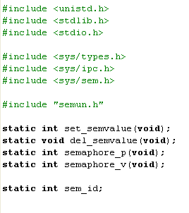
Semaphore Example (1/6)

Slide 10
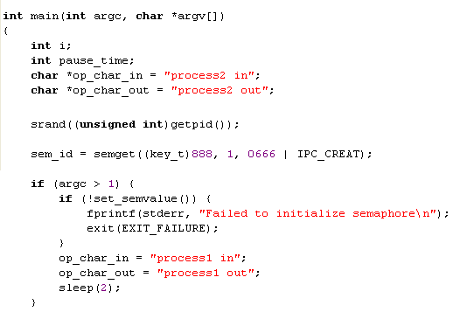
Semaphore Example (2/6)

Slide 11
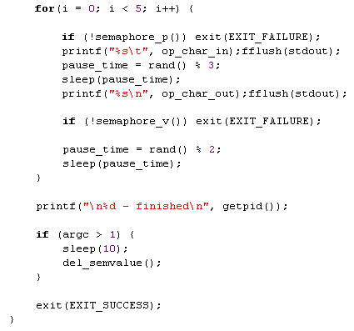
Semaphore Example (3/6)

Slide 12
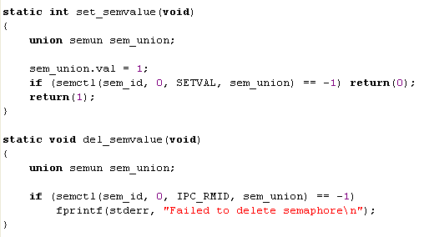
Semaphore Example (4/6)

Slide 13
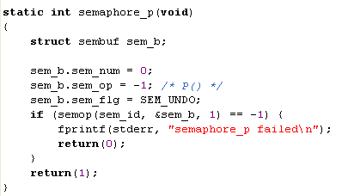
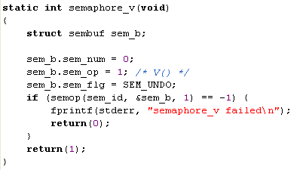
Semaphore Example (5/6)

Slide 14
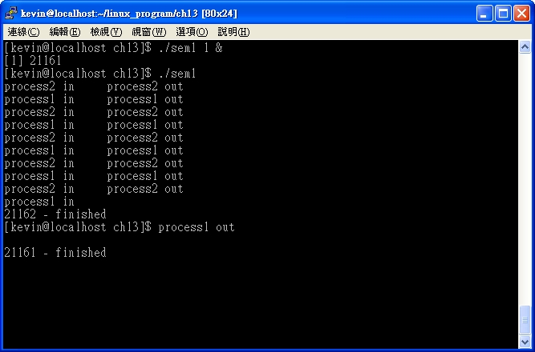
Semaphore Example (6/6)

Slide 15
Shared Memory Concept
共享記憶體是由 IPC 為一程序所建立的特殊記憶體位址，其他的程序可以將此相同的 shared memory 區段納入自己的位址空間中，所有的程序皆可存取這些記憶體位址，就像是由自己定址一樣。
physical memory
local address space
for process A
local address space
for process B
shared memory

Slide 16
Shared Memory Function (1/5)
#include <sys/sem.h>
#include <sys/type.h>
#include <sys/ipc.h>
int shmget(key_t key, size_t size, int shmflg);
建立 shared memory。
void *shmat(int shm_id, const void *shm_addr, int shmflg);
允許程序對 shared memory 存取。
int shmdt(const void *shm_addr);
讓目前的程序從 shared memory 脫離出來。
int shmctl(int shm_id, int cmd, struct shmid_ds *buf);
用來改變 shared memory。

Slide 17
Shared Memory Function (2/5)
int shmget(key_t key, size_t size, int shmflg);
  key:用來為 shared memory 命名。
  size:需要的 shared memory 大小，以byte為單位。
  shmflg: shared memory 的權限。在建立新的
  shared memory 時要加上 IPC_CREATE。

Slide 18
Shared Memory Function (3/5)
void *shmat(int shm_id, const void *shm_addr, int shmflg);
  shm_id: Shared memory id.
  shm_addr: Shared memory 加到目前程序中的位址
  ，通常為一 null 指標。
  shmflg:一般設為 0 即可。

Slide 19
Shared Memory Function (4/5)
int shmdt(const void *shm_addr);
  shm_addr: shmat 傳回的位址。

Slide 20
Shared Memory Function (5/5)
int shmctl(int shm_id, int cmd, struct shmid_ds *buf);
  shm_id: Shared memory id.
  cmd:IPC_RMID:刪除 shared memory 區段。
  struct shmid_ds {
  uid_t shm_perm.uid;
  uid_t shm_perm.gid;
  mode_t shm_perm.mode;
  }

Slide 21
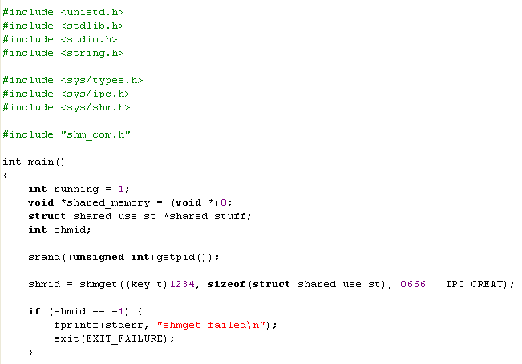
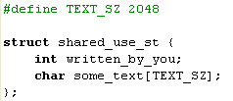
Shared Memory Example (1/6)
shm_com.h

Slide 22
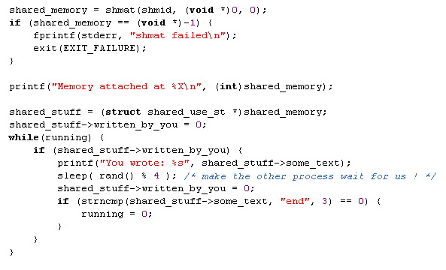
Shared Memory Example (2/6)

Slide 23
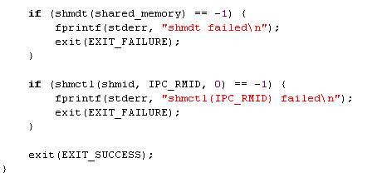
Shared Memory Example (3/6)

Slide 24
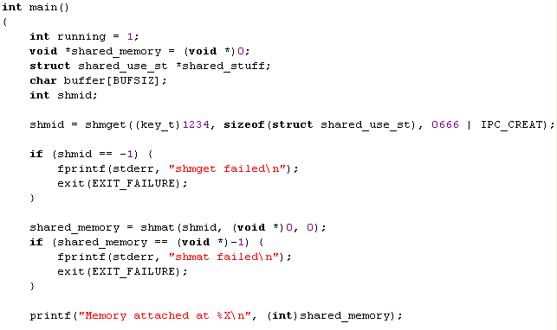
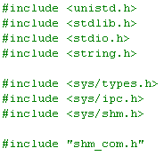
Shared Memory Example (4/6)

Slide 25
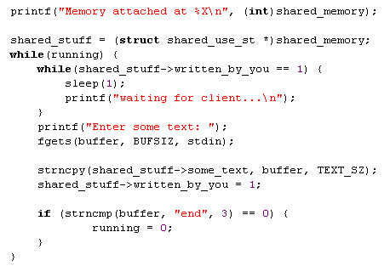
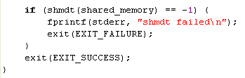
Shared Memory Example (5/6)

Slide 26
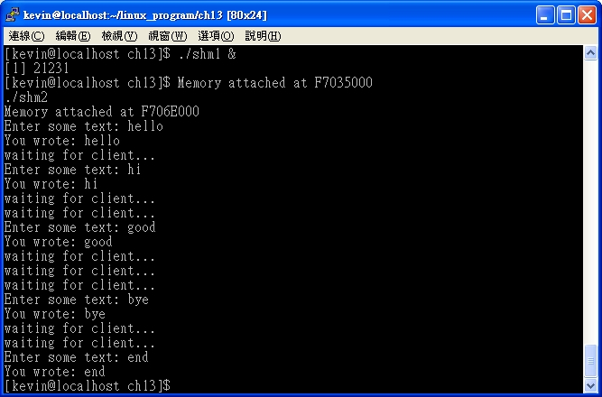
Shared Memory Example (6/6)

Slide 27
Message Queue Concept
Message queue 就像 named pipe 一樣，但沒有開啟與關閉 pipe 的複雜性。不過使用 message queue 也有類似 named pipe 的問題，如 pipe 的阻礙模式。

Slide 28
Message Queue Function (1/5)
#include <sys/sem.h>
#include <sys/type.h>
#include <sys/ipc.h>
int msgget(key_t key, int msgflg);
建立與存取 message queue。
int msgsnd(int msqid, const void *msg_ptr, size_t msg_sz, int msgflg);
加入 message 至 message queue。
int msgrcv(int msqid, void *msg_ptr, size_t msg_sz, long int msgtype, int msqflg);
從 message queue 擷取 message。
int msgctl(int msqid, int cmd, struct msqid_ds *buf);
用來控制 message queue。

Slide 29
Message Queue Function (2/5)
int msgget(key_t key, int msgflg);
  key:為 message queue 命名。
  msgflg: message queue的權限。在建立新的 message queue
  時要加上 IPC_CREATE。

Slide 30
Message Queue Function (3/5)
int msgsnd(int msqid, const void *msg_ptr, size_t msg_sz, int msgflg);
  msqid: Message queue id.
  msg_ptr: 指向被傳送訊息的指標，必需以為 long int 型態起
  始。
  struct my_message {
  long int my_msg_type; /* message type, must be > 0 */
  char some_text[MAX_TEXT]; /* message data */
  };
  msg_sz: msg_ptr的大小，不包括 long int 型態。
  msgflg:控制 message queue 到達下限的反應動作。一般設
  為 0 即可。

Slide 31
Message Queue Function (4/5)
int msgrcv(int msqid, void *msg_ptr, size_t msg_sz, long int msgtype, int msqflg);
  msqid: Message queue id.
  msg_ptr:指向接收訊息的指標，必需以為 long int 型態起
  始。
  msg_sz: msg_ptr的大小，不包括 long int 型態。
  msgtype:設定為 0 則從 queue 中取得第一個訊息；設定大於
  0 則與 queue 中第一個訊息相同型態的訊息將全被
  取回；小於 0 則第一個與 msgtype 值相同或小於之
  訊息將被取回。
  msqflg:一般設為 0。

Slide 32
Message Queue Function (5/5)
int msgctl(int msqid, int cmd, struct msqid_ds *buf);
  msqid: Message queue id.
  cmd:IPC_RMID:刪除 message queue。
  struct msqid_ds {
  uid_t msg_perm.uid;
  uid_t msg_perm.gid;
  mode_t msg_perm.mode;
  }

Slide 33
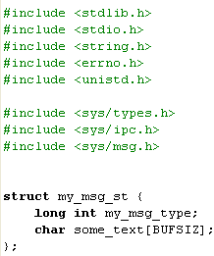
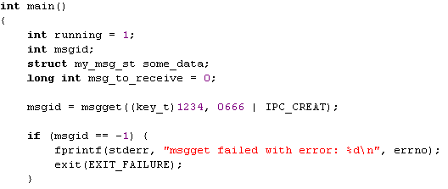
Message Queue Example (1/5)

Slide 34
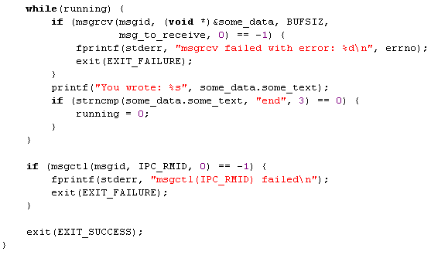
Message Queue Example (2/5)

Slide 35
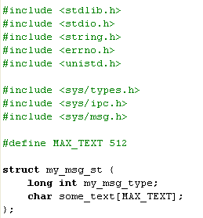
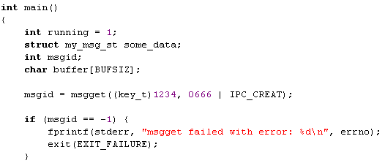
Message Queue Example (3/5)

Slide 36
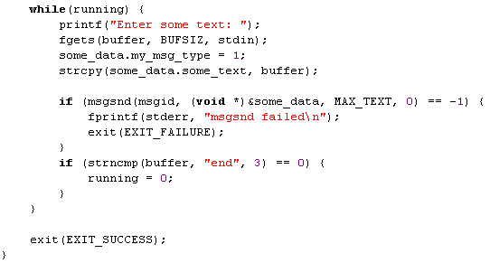
Message Queue Example (4/5)

Slide 37
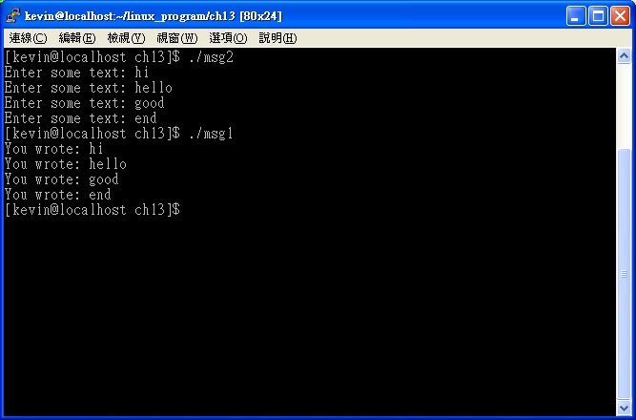
Message Queue Example (5/5)

Slide 38
Homework
請在 O.S 中的生產者與消費者問題加入同步機制。
Buffer
Producer
Consumer

